Slide 1
Порядок отпуска лекарственных препаратов
ФЕДЕРАЛЬНОЕ ГОСУДАРСТВЕННОЕ БЮДЖЕТНОЕ ОБРАЗОВАТЕЛЬНОЕ УЧРЕЖДЕНИЕ ВЫСШЕГО ОБРАЗОВАНИЯ
«КРАСНОЯРСКИЙ ГОСУДАРСТВЕННЫЙ МЕДИЦИНСКИЙ УНИВЕРСИТЕТ ИМЕНИ ПРОФЕССОРА В.Ф. ВОЙНО-ЯСЕНЕЦКОГО»
МИНИСТЕРСТВА ЗДРАВООХРАНЕНИЯ РОССИЙСКОЙ ФЕДЕРАЦИИ
ФАРМАЦЕВТИЧЕСКИЙ КОЛЛЕДЖ
МДК Организация деятельности аптеки и ее структурных подразделений
Лекция №14
для обучающихся по специальности
33.02.01– Фармация
Казакова Е.Н.
Красноярск

Slide 2
На основе теоретических знаний и практических умений обучающийся должен
знать: порядок отпуска лекарственных препаратов
уметь: оформлять рецептурные бланки при осуществлении отпуска лекарственных средств, проводить экспертизу рецептурных бланков с учетом норм единовременного отпуска лекарственных препаратов.

Slide 3
Общие требования к отпуску лекарственных препаратов
Отпуск лекарственных препаратов регламентируется приказом Минздрава России №403н (от 11.07.17)
Лекарственные препараты, выписанные по рецепту:
должны быть зарегистрированы в Российской Федерации в установленном порядке;

Slide 4
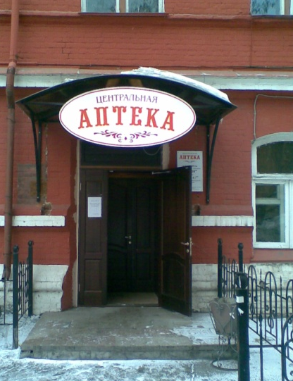
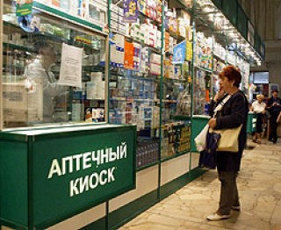
Общие требования к отпуску лекарственных препаратов
Безрецептурные ЛС отпускаются всеми аптечными организациями, имеющими лицензию на фармацевтическую деятельность.
Выписанные по рецепту медицинского работника ЛС подлежат отпуску аптеками и аптечными пунктами, индивидуальными предпринимателями (имеются исключения)
(не имеют право отпускать ЛП по рецепту аптечные киоски)

Slide 5
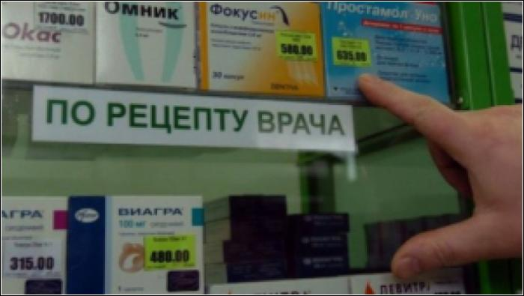
Общие требования к отпуску лекарственных препаратов
Все ЛС, стоящие на ПКУ или имеющие на вторичной упаковке отметку «отпускается по рецепту» должны отпускаться аптеками только по рецептам, оформленным в установленном порядке на рецептурных бланках соответствующих учетных форм.
Приказ Минздрава РФ
От 14.01.2019 N 4н
форма N 107-у/НП
форма N 148-1/у-88
форма N 107-1/у

Slide 6
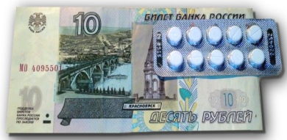
Правила отпуска ЛП фармацевтическим работником
Информирует лицо, приобретающее (получающее) ЛП
о режиме и дозах его приема,
правилах хранения в домашних условиях,
о взаимодействии с другими ЛП.
Не вправе предоставлять недостоверную и (или) неполную информацию о наличии ЛП, имеющих одинаковое МНН, в том числе скрывать информацию о наличии лекарственных препаратов, имеющих более низкую цену.

Slide 7
Сроки отпуска лекарственных препаратов
Критерии отпуска | Сроки отпуска
Отметка на рецепте "немедленно" (statim) | не превышает один рабочий день
Отметка на рецепте "срочно" (cito) | не превышает двух рабочих дней

Slide 8
Сроки отпуска лекарственных препаратов, по рецептам, находящимся на отсроченном обслуживании
Критерии отпуска | Сроки отпуска
Рецепты на ЛС, входящие в минимальный ассортимент ЛС | не превышает пяти рабочих дней
не вошедшие в минимальный ассортимент ЛС | не превышает 10 рабочих дней
назначаемые по решению врачебной комиссии | не превышает 15 рабочих дней
При истечении срока действия рецепта в период нахождения его на отсроченном обслуживании отпуск лекарственного препарата осуществляется без его переоформления.

Slide 9
При наличии в аптеке ЛС с дозировкой отличной от дозировки выписанной в рецепте
решение об отпуске ЛС принимает
работник аптеки, осуществляющий отпуск ЛП
если дозировка ЛС меньше дозировки указанной в рецепте
медицинский работник, выписавший рецепт*
если дозировка ЛС превышает дозировку указанную в рецепте
*ФИО медицинского работника указывается на оборотной стороне рецепта в отметке об отпуске

Slide 10
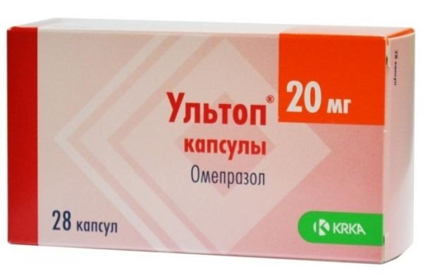
В аптеку поступил рецепт 107-1/у на отпуск омепразола (мнн), применяемого для лечения язвенной болезни желудка и двенадцатиперстной кишки.
Rp.: Capsulis Omeprazoli 0,04
D.t.d. № 28
S. Принимать до еды 1капс. 1 раз в день.
В аптеке имеется ЛП «Ультоп» выпускаемый в капсулах, с дозировкой 20мг. Имеет ли право фармацевт принять решение об отпуске данного ЛП?
Фармацевт может отпустить 2 упаковки.
Больному предоставляется информация об изменении разовой дозы приема лекарственного средства: Принимать до еды 2 капс.1 раз в день.

Slide 11
Структура оборотной стороны рецепта
Место
для отметки
об отпуске
Место для штампа врачебной комиссии.
При его наличии ЛП может выписываться под торговым наименованием
Отметка на рецепте об отпуске изготовленного экстемпорального ЛП.

Slide 12
Отметка на рецепте об отпуске ЛП
штамп «Лекарственный препарат отпущен»
наименование аптеки (или ФИО ИП);
торговое наименование, дозировка,
количество отпущенного ЛП (количество упаковок указывать обязательно!);
ФИО фармацевтического
работника, отпустившего ЛП;
подпись;
дата отпуска.
Оборотная сторона рецепта

Slide 13
Отметка об отпуске на рецептурном бланке 107-1/у
Срок действия рецепта
60 дней
Срок действия рецепта 1 год
Отметка об отпуске
Штамп "Лекарственный препарат отпущен»
Внимание! Учитываются периодичность отпуска и отметки о предыдущем отпуске ЛП.
На рецепте проставляется штамп «Лекарственный препарат отпущен»:
по истечении срока действия рецепта
при отпуске максимального количества ЛП

Slide 14
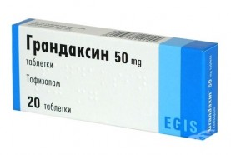
Рецептурный бланк 107-1/у
на ЛП в ЖЛФ, содержащие более 15% этилового спирта,
имеющие код АТХ (N05A, N05B, N05C, N06A) и не подлежащие ПКУ.
Рецепт остается в аптеке,
хранится 3 месяца.

Slide 15
ФИО медицинского работника, выписавшего рецепт, указывается в отметке на рецепте об отпуске ЛП:
При согласовании отпуска ЛП с превышением дозировки;
При единовременном отпуске ЛП, выписанном на рецептурном бланке 107/1-у.

Slide 16
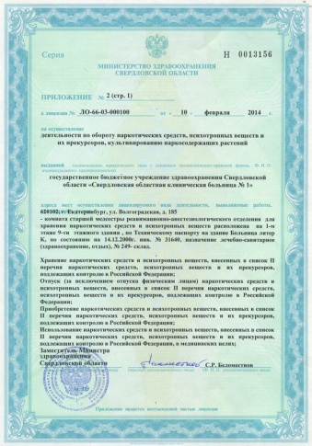
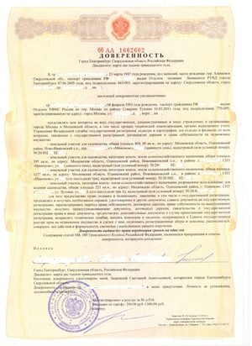
Отпуск наркотических и психотропных ЛП списка II
Осуществляется аптеками и аптечными пунктами, имеющими лицензию на деятельность по обороту НС и ПВ.
Условие отпуска НС и ПС списка II
(искл. ЛП в виде ТТС) - отпускаются при предъявлении документа, удостоверяющего личность, лицу, указанному в рецепте, его законному представителю или лицу, имеющему оформленную в соответствии с законодательством РФ доверенность.

Slide 17
Отпуск наркотических и психотропных ЛП списка II
Отметка об отпуске:
торговое наименование ЛП
дозировка, количество
дата отпуска
реквизиты документа, лица получающего ЛП
Заверяется отметка
1. подписью фармацевтического работника с указанием ФИО
2. печатью аптечной организации, в которой указано ее полное наименование
Рецептурный бланк 107-у/НП остается в аптеке и хранится 5 лет

Slide 18
Отпуск наркотических и психотропных ЛП списка II
Оборотная сторона рецепта
Рецептурный бланк 107-у/НП остается в аптеке и хранится 5 лет

Slide 19
Отпуск наркотических и психотропных ЛП списка II
«Сигнатура»
наименование и адрес местонахождения аптеки или аптечного пункта;
номер и дата выписанного рецепта;
ФИО лица, для которого предназначен ЛП, его возраст;
номер медицинской карты пациента;
ФИО медицинского работника, выписавшего рецепт, его контактный телефон либо телефон медицинской организации;
содержание рецепта на латинском языке;
ФИО (при наличии) и подпись фармацевтического работника;
дата отпуска.
Сигнатура выдается после отпуска в том числе НС и ПС в виде ТТС, психотропных ЛП списка III.
Notes:
Лицу, получившему ЛП, выдается сигнатура с желтой полосой в верхней части и надписью черным шрифтом на ней «Сигнатура».

Slide 20
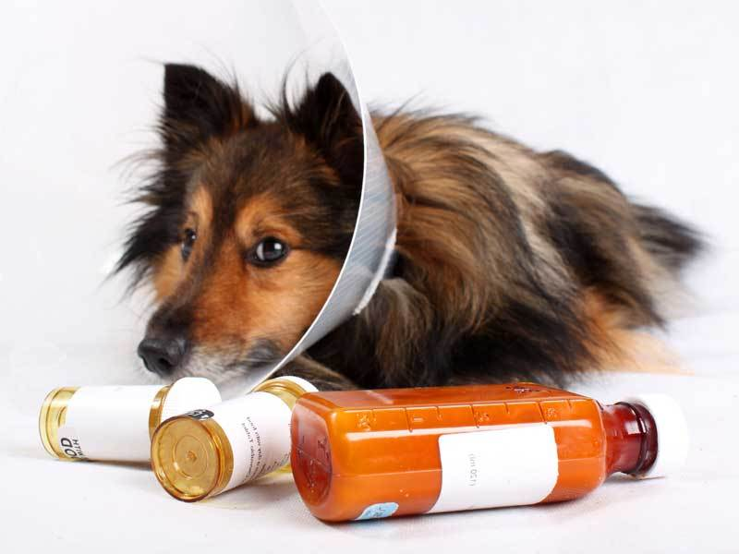
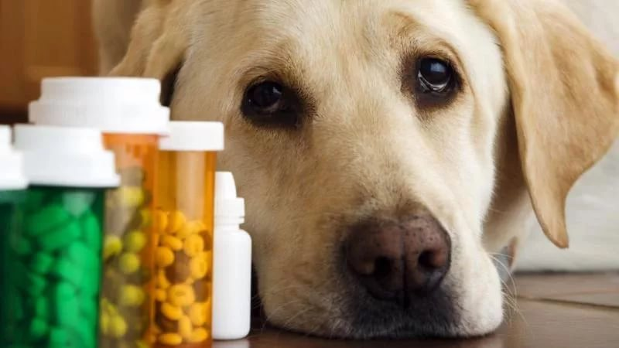
ЗАПРЕЩАЕТСЯ
Запрещается отпуск наркотических средств, психотропных веществ и других ЛС подлежащих ПКУ по рецептам ветеринарных лечебных организаций для лечения животных.

Slide 21
Отпуск иммунобиологических ЛП
Осуществляется аптеками и аптечными пунктами.
В отметке об отпуске дополнительно указывается точное время (в часах и минутах) отпуска ЛП.
Условие отпуска ИЛП:
наличие у покупателя специального термоконтейнера, в который помещается лекарственный препарат;
разъяснения необходимости доставки данного ЛП в мед. организацию при условии хранения в специальном термоконтейнере в срок, не превышающий 48 часов после его приобретения.

Slide 22
Отпуск на рецептурном бланке 148-1/у-04(л)
Отметка на корешке рецепта
наименование ЛП,
дозировка,
количество,
способ применения.
Корешок рецепта выдается пациенту (или законному представителю)

Slide 23
Отметка на рецепте об отпуске изготовленного экстемпорального ЛП.
Запрещается раздельный отпуск ЛС, входящих в состав лекарственного препарата, изготавливаемого субъектом розничной торговли.
При изготовлении экстемпоральных ЛП, содержащих вещества подлежащее ПКУ, провизор расписывается на рецепте о выдаче, а фармацевт о получении требуемого количества ЛС
Ephedrini 0,06 (шесть санти)
Выдал ХХ.ХХ.17
Получил ХХ.ХХ.17
Отметка провизора
Отметка фармацевта
Оборотная сторона рецептурного бланка

Slide 24
Остаются и хранятся у субъекта розничной торговли рецепты (с отметкой "Лекарственный препарат отпущен")
наркотические и психотропные лекарственные препараты списка II, психотропные лекарственные препараты списка III – 5 лет;
лекарственные препараты, отпускаемые бесплатно или со скидкой - 3 года;
комбинированные лекарственные препараты, содержащие наркотические средства или психотропные вещества, внесенные в списки II и III Перечня, изготовленные в аптечной организации, лекарственные препараты, обладающие анаболической активностью, лекарственные препараты, подлежащие ПКУ - 3 года;
лекарственные препараты в жидкой лекарственной форме, содержащие более 15% этилового спирта от объема готовой продукции, иные лекарственные препараты, относящиеся по АТХ к антипсихотическим средствам (код N05A), анксиолитикам (код N05B), снотворным и седативным средствам (код N05C), антидепрессантам (код N06A) и не подлежащие предметно-количественному учету – 3 месяца.
Остальные рецепты отмечаются штампом "Лекарственный препарат отпущен" и возвращаются лицу, получившему лекарственный препарат.

Slide 25
Неправильно выписанные рецепты
1. Рецептурный бланк гасится штампом:
«РЕЦЕПТ
НЕДЕЙСТВИТЕЛЕН»
2. Регистрируются в журнале регистрации неправильно выписанных рецептов, и возвращаются лицу предоставившему рецепт.
3. Информация обо всех неправильно выписанных рецептах доводится до сведения руководителя медицинской организации.

